Slide 1


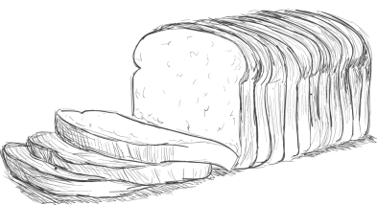
东沃实习报告
艺术1751 林芸 邱珍珍

Slide 2


实习目标
实习过程
实习心得
实习总结
目 录
Contents

Slide 3


Part.01
实习目标

Slide 4


实习目标
林芸
邱珍珍
主动协助同事工作，并能按照要求完成实习单位安排的工作任务；实习期间，结合工作任务，做毕业设计作品，了解和熟悉装饰材料，装饰材料在室内设计中的运用，了解和熟悉室内施工工艺流程。
深入了解工作流程、工作环境，对于日常的生活开展以及对电脑绘图应用提升，除此之外对于修整制图过程中，加深对设计的认知，在日常要积极交流，不断提升自己操作水平。

Slide 5
Part.02
实习过程

Slide 6
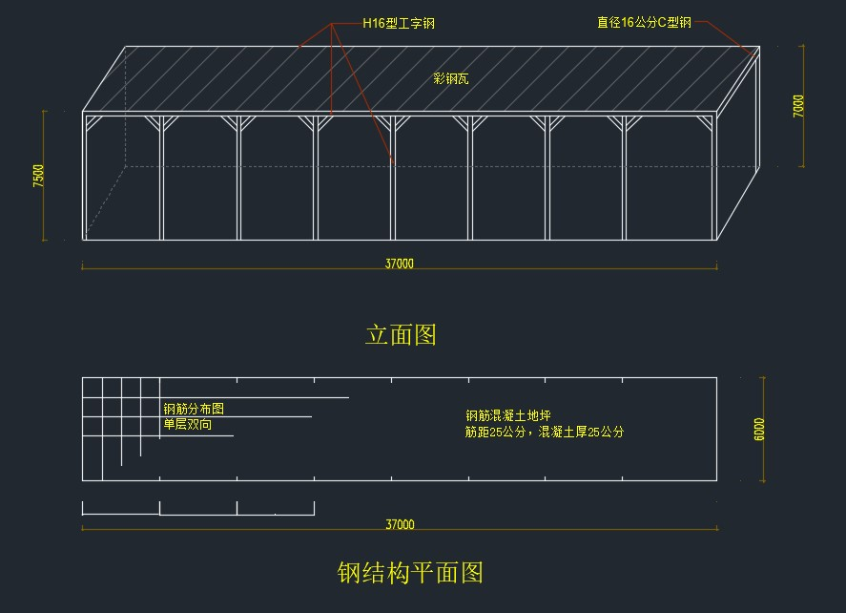
实习过程
机械厂:
1.用仅有的尺寸根据图纸将其用CAD绘制出来
2.标明图纸上写出的材料和文字
3.填充相应部分
4.分好相应图层

Slide 7
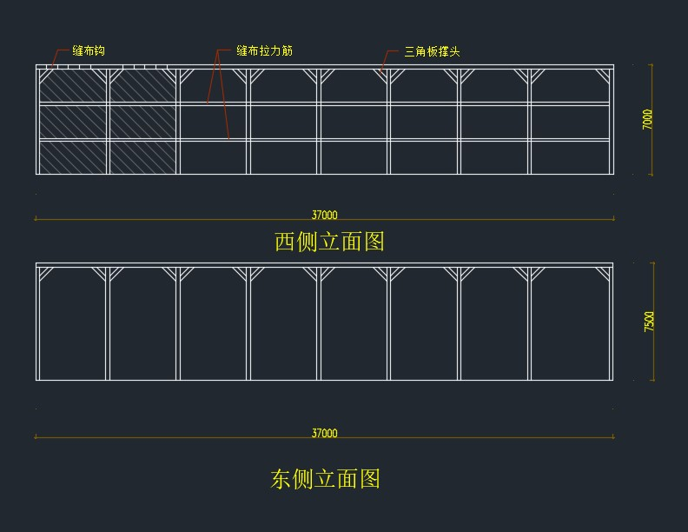
实习过程

Slide 8
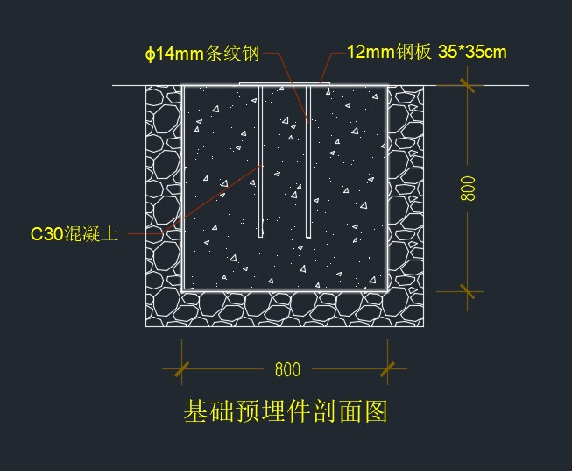
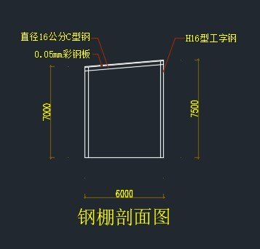
单击此处输入标题文本

Slide 9
实习过程
总结:对于CAD还是掌握不够需
要多加练习与学习
困难:尺寸不全
解决:运用比例结合图纸绘制无
尺寸的部分
感悟:发现了很多之前在学校无
法改正的错误，例如引线
图层等等
困难:图纸上有些材料不了解，
绘制的时候比例不对
解决:去网上找资料
感悟:接触到了之前没有尝试过
的图纸，对于这方面有了
更深的了解

Slide 10
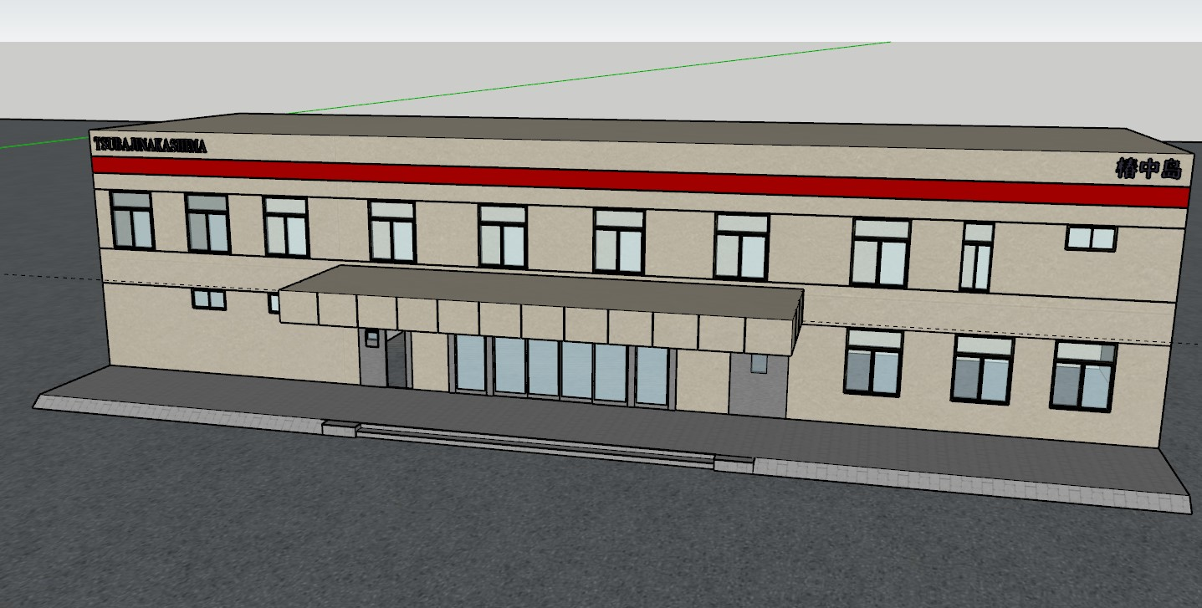
实习过程
机械厂:
1.观察模型
2.在原本的造型线下自己也做一个
3.将模型颜色改变，尝试分区变色

Slide 11
实习过程
总结:在看这个模型的时候，其实
发现整体大部分是不难的，
但是有些地方确实超出了我
们的预料，例如材质的调节，
部分模型的细节雕刻等等，
都是我们现在无法掌握的。
哪怕去网上找了操作办法，
在做的时候还是遇到了很多
困难。我们要学的东西还有
很多还需要努力，争取早一
点能做出跟这个一样的成品
出来。

Slide 12
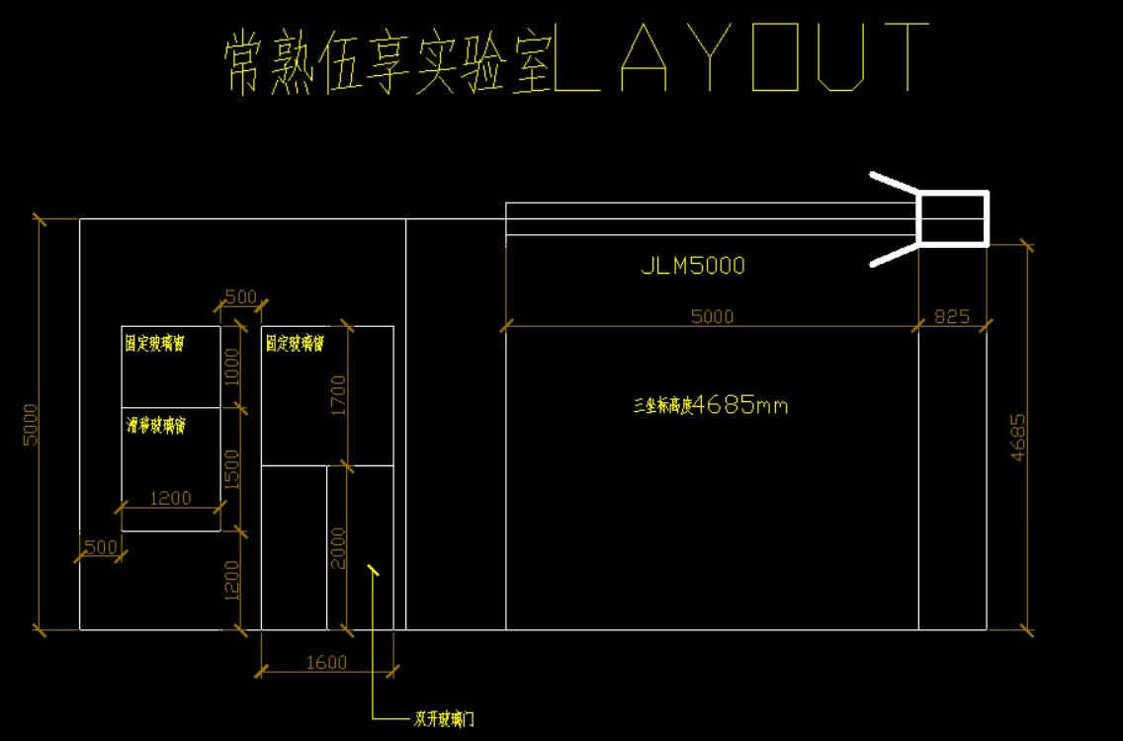
实习过程
伍享:
1.一共两份图纸，一人绘制一份
2.标明区域
3.标明尺寸
4.根据用处分图层

Slide 13
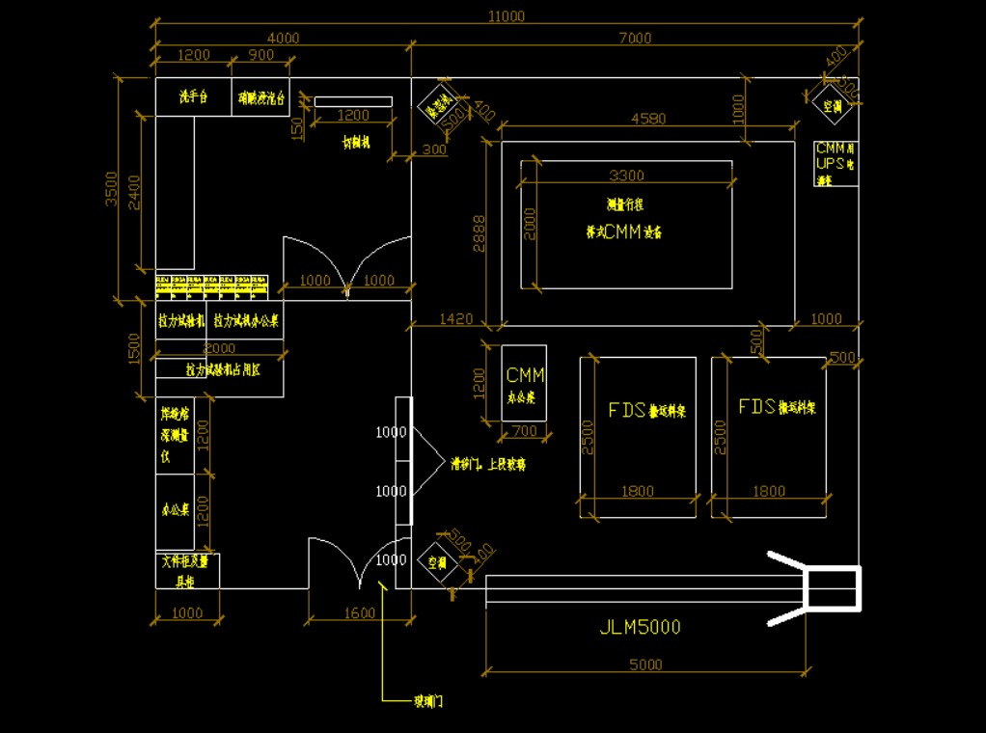
实习过程

Slide 14
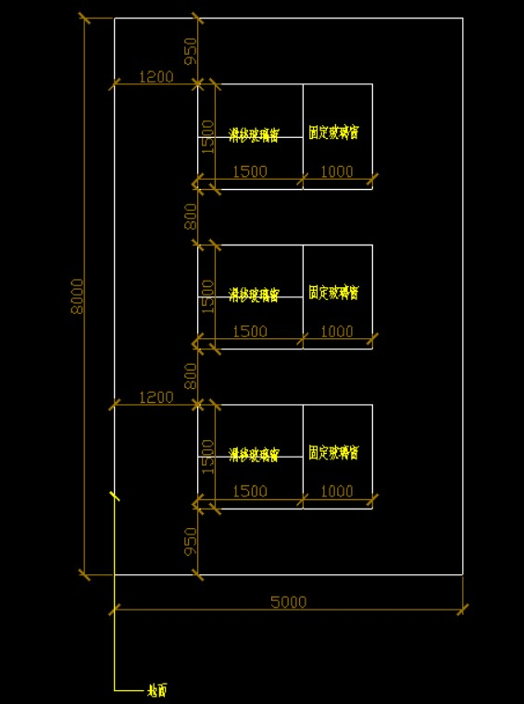
实习过程

Slide 15
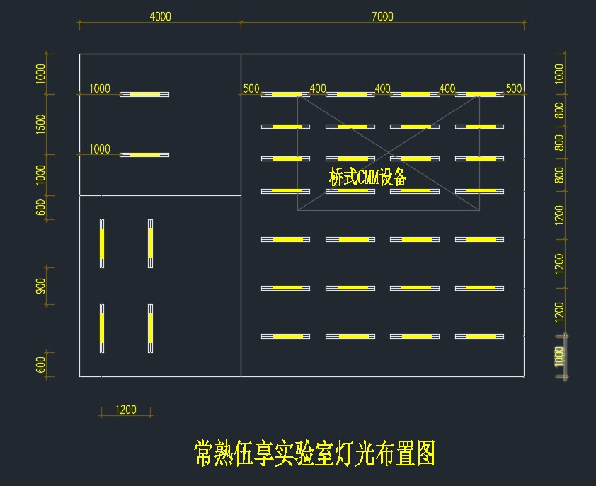
实习过程

Slide 16
实习过程
感悟:根据上次的经验我
们绘制的时候没有
那么生疏和困难了，
所以这次很快就绘
制好了。
总结:这次的任务比较
上次的还是有一
点不一样的，所
以还是有学到很
多东西的。

Slide 17
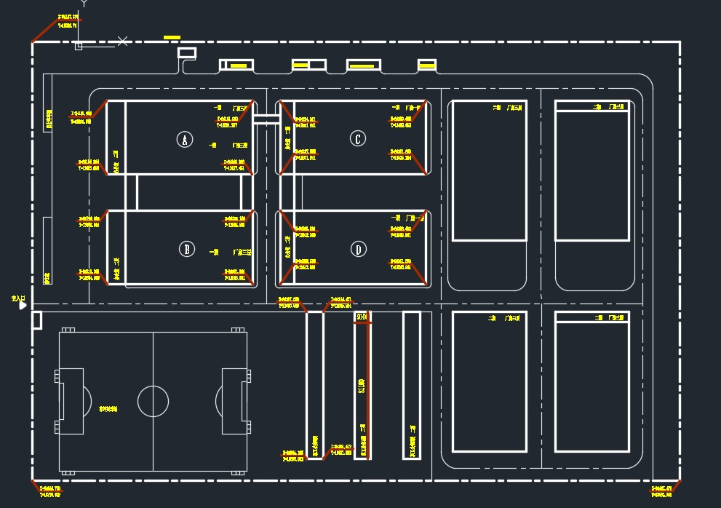
实习过程
厂房:
1.根据现有尺寸以及比例图纸用CAD绘制出来
2.有尺寸的地方一定要精准
3.图纸上的尺寸不用标明但是引线以及文字要标明
4.根据图纸更改线条形式和粗细
5.按照不同分图层

Slide 18
实习过程
01
02
困难:这次没有尺寸的地
方很多，只能根据
比例和图纸大概的
绘制，线条很多很
容易绘制错误
感悟:对于CAD的掌握更加
熟练了，也明白了
其实理论和实践是
要相互作用的。
04
03

Slide 19
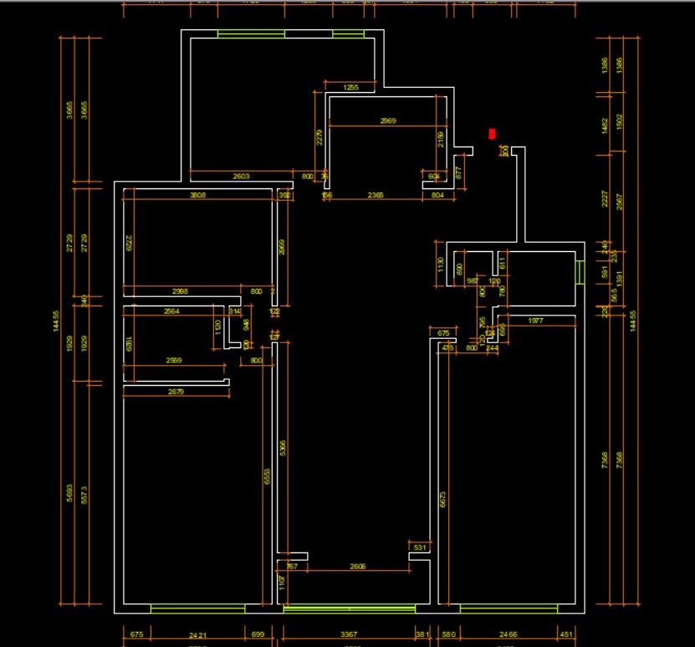
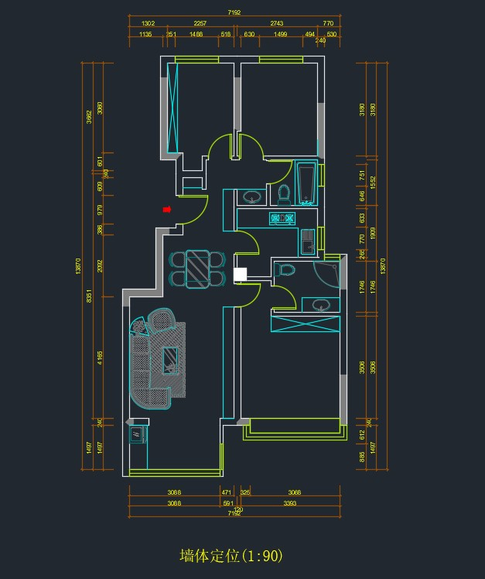
实习过程
有的时候没有任务，我们就绘制和准备毕业设计，确定风格，确定房型然后开始设计，虽然可以直接建模，但是我们还是想先确定大概思路，毕竟只有这样才能站在顾客的角度去考虑，怎么样会更方便怎么样符合人体工程学。

Slide 20
Part.03
实习心得

Slide 21
林芸实习心得
在进行的理论知识积累之后，要有一个踏入公司进行实践的过程，也就是理论与实践的结合，特别是对与室内这种实践性能非常强的一门学科更要强调实际 操作技能的培养。
而且 这门学科在很大程度上与书本有一定程度的差异，在这次实习中能使我们所掌握的理论知识得以升华，把理论与实践找到一个最好的切入点。在实践中锻炼自己，进一步了解社会，为今后的自己的发展制定明确的目标。通过实习掌握与专业有关的知识，把所学的设计理论知识与实践结合起来，培养自己的实际工作能力和应变能力。在此期间，我主要从事室内设计的辅助工作，这也锻炼了我软件上的运用，现在的我，动作上是非常的熟练，本专业所学的软件我都可以运用自如之外。
在公司的这段时间内，我也看过不少的设计资料，对室内设计方面有了很大的认识，对软装饰有了进一步的认识，在色彩的渐变中也发现了很多有趣的秘密。实习正是应室内设计行业的特殊性而客观存在的一种工作方式。
实习的好处在于：第一它给到我的压力是比较小的，只有我自己给自己的压力；第二是实习它能给到我的东西是比较全面的，因为我要做的不单单是替设计师做软件绘制施工图及效果图，我还有机会去现场测量，观察到施工过程及工艺流程，了解到施工中要用的材料。实习做为毕业生的一个再学习的机会，如何有效把握有效学习对今后的发展是至关重要的。所以这次有机会去实习的我在工作上努力勤恳、能吃苦耐劳，相信自己能做到。

Slide 22
邱珍珍实习心得
但我也认识到，要想做好这方面的工作单靠这这几天的实习是不行的，还需要我在平时的学习和工作中一点一点的积累，不断丰富自己的经验才行。我面前的路还是很漫长的，需要不断的努力和奋斗才能真正地走好。我坚信通过这一段时间的实习，所获得的实践经验对我终身受益，在我毕业后的实际工作中将不断的得到验证，我会不断的理解和体会实习中所学到的知识，在未来的工作中我将把我所学到的理论知识和实践经验不断的应用到实际工作来，充分展示自我的个人价值和人生价值。为实现自我的理想和光明的前程努力。感谢前辈们对我的教诲，感谢在这期间帮助过我的，让我学会从客观的角度来审视自己的作品，在审美方面更加成熟;通过与同事的相处，我的人际交往能力也得到了很大的提高，这些经验都让我得到了成长，让我在以后的工作中更加成熟、更加顺利。
第一次到公司实习，刚来的时候心理很没底，不知道怎样与别人相处。实习几天后发现，与同事相处并不难。当你遇到不明白的地方时，你就要多问，在问的同时，就增添了你和同事交流的机会，这样，不仅问题解决，也很快融入了集体。在这里，要勤学好问，多与人交流，要以诚待人。通过这次实习，在设计方面我感觉自己有了一定的收获。实习主要是为了我们今后在工作及业务上能力的提高起到了促进的作用，增强了我们今后的竞争力，为我们能在以后立足增添了一块基石。实习单位的王总也给了我们机会，让我们参与他们的设计使我们见识到了很多以前没有见识过的东西，以及讲解了将来从事设计工作所要面对的问题。这次实习丰富了我在这方面的知识，使我向更深的层次迈进，对我在今后的社会当中立足有一定的促进作用，

Slide 23
Part.04
实习总结

Slide 24
实习总结
透过这次实习，我们收获了很多，一方面学习到了许多以前没学过的专业知识与知识的应用，另一方面还提高了自己的观察能力。本次实习，是对我们潜力的进一步锻炼，也是一种考验。从中获得的诸多收获。
在实习中我们学到了许多新的知识。是一个让我们把书本上的理论知识运用于实践中的好机会，原先，学的时候感叹学的资料太难懂，此刻想来，有些其实并不难，关键在于理解。
在这次实习中还锻炼了我们其他方面的潜力，提高了我们的综合素质。首先，它提高了独立思考问题、自己动手操作的潜力，在工作的过程中，复习了以前学习过的知识，并掌握了一些应用知识的技巧等。 从那里，我们学会了下面几点找工作的心态：
一、继续学习，不断提升理论涵养。
在信息时代，学习是不断地汲取新信息，获得事业进步的动力。作为一名青年学子更就应把学习作为持续工作用心性的重要途径。走上工作岗位后，我们会用心响应单位号召，结合工作实际，不断学习理论、业务知识和社会知识，用先进的理论武装头脑，用精良的业务知识提升潜力，以广博的社会知识拓展视野。
二、努力实践，自觉进行主角转化。
只有将理论付诸于实践才能实现理论自身的价值，也只有将理论付诸于实践才能使理论得以检验。同样，一个人的价值也是透过实践活动来实现的务必在实际的工作和生活中潜心体会，并自觉的进行这种主角的转换。
三、提高工作用心性和主动性
实习，是开端也是结束。展此刻自己面前的是一片任自己驰骋的沃土，也分明感受到了沉甸甸的职责。在今后的工作和生活中，我们将继续学习，深入实践，不断提升自我，努力创造业绩，继续创造更多的价值。

Slide 25
谢谢观看
Thank you for watching

